Slide 1


YKSINÄISYYS
–
Oppituntimateriaali
Notes:
Tämä oppituntiopas sisältää yksinäisyyden teemaan liittyvää aineistoa, jota voit käyttää luokkasi kanssa. Aineisto koostuu yksittäisistä mietintätauoista, yhteisistä keskustelutehtävistä koko luokan kesken ja pareittain sekä aiheeseen liittyvästä faktatiedosta ja teoriasta.
Aineiston tarkoituksena on tutustua yksinäisyyden teemaan sekä lisätä ymmärrystä ja tietoa ilmiöstä. Yksinäisyyteen ilmiönä liittyy usein häpeän tunne, mikä tarkoittaa, että siitä voi olla vaikea puhua. Tämän oppitunnin yhtenä tavoitteena on sen vuoksi vähentää yksinäisyyteen liittyvää stigmaa ja madaltaa näin yksinäisyydestä keskustelemisen kynnystä sekä kannustaa oppilasta hakemaan tarvittaessa apua yksinäisyyteen. Aineisto myös hälventää yksinäisyyttä koskevia myyttejä ja sisältää ajankohtaista tutkimustietoa. Lisäksi aineisto tarjoaa työkaluja yksinäisyyden tunteen käsittelemiseen yksilötasolla. Aineisto antaa myös välineitä yksinäisyyden tunnistamiseen.

Slide 2
Sisältövaroitus
Tämä oppitunti käsittelee yksinäisyysilmiötä. Se ei ole helppo aihe. Toisille meistä yksinäisyys saattaa olla omakohtainen ja ajankohtainen asia juuri nyt. Joillain se taas saattaa nostaa pintaan joitain menneisyyden kipeitä kokemuksia.
Mikäli yksinäisyyden käsittely herättää sinussa ikäviä tunteita, älä jää asian kanssa yksin. Keskustele asiasta jonkun kaverisi, huoltajasi, oppilaitoksesi henkilökunnan, HelsinkiMission ammattilaisen tai muun luotettavan aikuisen kanssa. Muista, että yksinäisyyteen voi vaikuttaa, eikä se ole ikuista! Tärkeintä on, ettet jää asian kanssa yksin.
HelsinkiMission Nuorten Kriisipisteen keskusteluapu auttaa satoja yksinäisyyttä kokevia nuoria vuosittain. Asiakkaaksi voi tulla ilmaiseksi ja ilman lähetettä.
Lue lisää: helsinkimissio.fi/nuorten-kriisipiste

Slide 3
OPPITUNNIN SISÄLTÖ
Interaktiivinen harjoitus – Erilaisia tervehtimistapoja
Faktoja yksinäisyydestä – Tahaton yksinäisyys – mistä yksinäisyyden tunteessa on kyse?
Faktoja yksinäisyydestä / interaktiivinen harjoitus – Totta vai tarua yksinäisyydestä
Faktoja yksinäisyydestä – Kuinka moni kokee yksinäisyyttä?
Keskustelutehtävä – Asenteet ja yksinäisyys
Faktoja yksinäisyydestä – Emotionaalinen yksinäisyys
Keskustelutehtävä – Vetäytyminen ryhmästä
Faktoja yksinäisyydestä – Yksinäisyyden tunteeseen vaikuttaminen
Tietoa tukipalveluista – Keskusteluapua yksinäisyyteen
Notes:
Oppitunnin sisältöjen kestot ovat viitteellisiä, lopullinen kesto riippuu mm. ryhmän koosta.
Interaktiivinen harjoitus – Erilaisia tervehtimistapoja (n. 10 min)
Faktoja yksinäisyydestä – Tahaton yksinäisyys – mistä yksinäisyyden tunteessa on kyse? (7 min)
Faktoja yksinäisyydestä / interaktiivinen harjoitus – Totta vai tarua yksinäisyydestä (n. 7 min)
Faktoja yksinäisyydestä Kuinka moni kokee yksinäisyyttä? (n. 3 min)
Keskustelutehtävä Asenteet ja yksinäisyys (n. 15 min)
Faktoja yksinäisyydestä Emotionaalinen yksinäisyys (n. 5 min)
Keskustelutehtävä Vetäytyminen ryhmästä (n. 15 min)
Faktoja yksinäisyydestä Yksinäisyyden tunteeseen vaikuttaminen (n. 5 min)
Tietoa tukipalveluista Keskusteluapua yksinäisyyteen (n. 7 min)
Yksilötehtävät Mietintätauko yksin tehtäväksi
Jos aikaa on jäljellä, voidaan esitellä yksilötehtävät (8), jotka ovat myös ladattavissa HelsinkiMission verkkosivuilta. Yksilötehtävien avulla nuoren on mahdollista työstää itsenäisesti omaa yksinäisyyden tunnettaan.
Tämä linkki (https://www.youtube.com/watch?v=n3Xv_g3g-mA) vie infovideoon, jolla käsitellään yksinäisyyden teemaa ja sitä, mitä yksinäisyyttä tunnettaessa tapahtuu. Video voidaan näyttää nuorille luokassa, jos on aikaa jäljellä.

Slide 4
ERILAISIA TERVEHTIMISTAPOJA
–
RYHMÄHARJOITUS
Notes:
Arvioitu kesto: n. 10min
Aluksi opiskelijat voivat kokeilla erilaisia tapoja tervehtiä toisiaan tämän roolipelin avulla.
Ohjeet: Opiskelijat aloittavat harjoituksen kulkemalla ympäriinsä ja tervehtimällä toisiaan iloisesti. He kulkevat luokassa jonkin aikaa ja kokeilevat, miltä tervehtiminen tuntuu. Sen jälkeen he muuttavat toimintaansa niin, etteivät tervehdi toisiaan ollenkaan, ja lopuksi taas niin, että tervehtivät tavalliseen tapaan. Keskustelkaa siitä, miltä erilaiset tavat kohdata toisensa tuntuivat.
Harjoituksen tarkoituksena on saada opiskelija pohtimaan, miltä sosiaalisessa tilanteessa kohdatuksi tuleminen tuntuu verrattuna siihen, kun toiseen ihmiseen ei saa kontaktia.

Slide 5
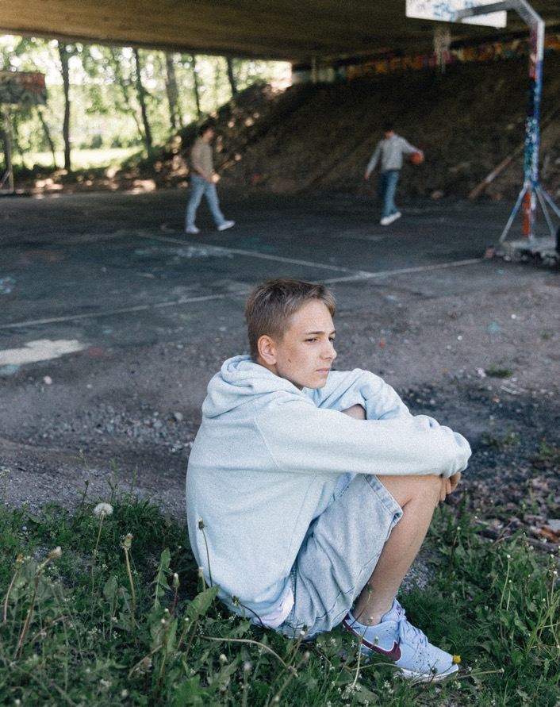
TAHATON YKSINÄISYYS
Epämiellyttävä ulkopuolisuuden ja eristyneisyyden tunne
→ sosiaalinen ja emotionaalinen yksinäisyys
Eri asia kuin yksin oleminen / yksinolo – yksinäisyys ei ole koskaan toivottua
Yksinäisyys on osoitus elintärkeästä yhteisöllisyyden tarpeesta
On tunne, jonka kaikki voivat kokea, mutta tunne on yksilöllinen
Motivoi meitä toimimaan, mutta lamauttaa pitkän ajan kuluessa
On jotain muuta kuin masennus, mutta yhtä vakava ilmiö
Liittyy eri elämänvaiheisiin ja erilaisiin elämäntilanteisiin
Notes:
Yksinäisyys on tunnetila, jolle on ominaista ulkopuolisuus ja eristyneisyys. Useimmiten yksinäisyydestä puhutaan sosiaalisena tai emotionaalisena – sosiaaliselle yksinäisyydelle on ominaista sosiaalisten verkostojen puuttuminen (yksinäisyys on fyysistä, ystäviä ei ole). Emotionaalinen yksinäisyys on merkityksellisten ja luottamuksellisten suhteiden puuttumista tai sitä, että syvempi yhteys muihin puuttuu. Yksinäisyydessä on siis kyse paljon muustakin kuin ystävien puuttumisesta.
Yksinäisyys syntyy ei-toivotusta itsekseen olemisen tilasta. Yksin tai itsekseen oleminen ei välttämättä sinänsä ole huono asia, ja se voi usein olla tärkeää palautumisen ja rentoutumisen kannalta.
Yksinäisyys on myös inhimillinen tunne, jota saatamme tarvita, koska se kertoo yhteisöllisyyden elintärkeästä tarpeesta. Yksinäisyyden tunne aiheuttaa samanlaista kipua kuin fyysinen kipu, ja pitkän ajan kuluessa se tekee meistä sairaita. Meidän on siis tärkeä tietää, että asialle on tehtävä jotakin.
Vaikka jokainen kokee jossakin elämänvaiheessa yksinäisyyttä, suhtautuminen tunteeseen on hyvin yksilöllistä. Yksinäisyys kertoo meille tarpeesta yhteyteen – samalla tavalla kuin nälkä tai jano kertoo tarpeesta ravinnonsaantiin. Yksinäisyys on siis eräänlainen mielen viesti meille: ”Nyt minä tarvitsen toista ihmistä”. Yksinäisyys liittyy läheisesti erilaisiin kehitys- ja muutosvaiheisiin, kuten opiskelun aloittamiseen, koulun vaihtamiseen, kotoa pois muuttamiseen ja kumppanista eroamiseen. Nuoret ovat erityinen riskiryhmä yksinäisyyden kokemisen osalta. Nuoruusikä on elämänvaihe, jossa tapahtuu paljon ja moni asia muuttuu nopeasti. Nuoret etsivät identiteettiään, kokeilevat erilaisia rooleja jne. Yksinäisyyden kokemisen riski on suurempi kuin esimerkiksi aikuisiässä.

Slide 6
TOTTA VAI TARUA YKSINÄISYYDESTÄ
Suosittu henkilö ei voi olla yksinäinen.
Päällepäin ei aina näy, että joku tuntee itsensä yksinäiseksi.
Pojat kokevat useammin emotionaalista yksinäisyyttä kuin tytöt. (Emotionaalinen yksinäisyys on yksinäisyyden tunnetta, vaikka olisi ystäviä ja perhettä.)
Yksinäisyyden tunne on vähentynyt pandemian aikana.
Jos on kerran ollut yksinäinen, on aina yksinäinen.
Yksinäisyyden tunteesta puhuminen voi saada aikaan sen, että tunne ei tunnu niin vaikealta tai raskaalta.
Yksinäisyyden tunteen vähentämiseen on saatavilla ammattiapua.
Notes:
Yksinäisyyteen liittyy monia myyttejä, jotka eivät aina pidä paikkaansa. Yksinäisyyden teemaan suhtaudutaan helposti mustavalkoisesti: esimerkiksi että jos on kerran yksinäinen, on sitä aina, tai että yksin oleminen on persoonallisuuden piirre. Nämä ovat esimerkkejä väittämistä, jotka eivät pidä paikkaansa. Itse asiassa me kaikki tarvitsemme jonkinlaista sosiaalista stimulaatiota, mutta yksilöiden välillä on suuria eroja siinä, miten suuri sosiaalisen vuorovaikutuksen tarve on, missä muodossa ja miten usein haluamme olla kanssakäymisissä toisten kanssa jne. Myös tarve yksinoloon vaihtelee yksilöittäin, mutta silloin on kyse jostain muusta kuin yksinäisyydestä. Seuraavassa on joitain yksinäisyyttä koskevia väittämiä, jotka ovat totta tai tarua.
Ohjeet: Jos väittämä on mielestäsi tarua, merkitse se, ja jos väittämä on mielestäsi totta, älä merkitse. (Mielipiteensä kertominen on henkilölle vapaaehtoista).
1. TARUA: Vaikka on suosittu, voi tuntea olevansa yksinäinen. Jos on suosittu henkilö, ei ehkä koe sosiaalista yksinäisyyttä, koska ympärillä voi olla ystäviä, mutta olonsa voi silti tuntea yksinäiseksi tunnetasolla eli emotionaalisesti. Suosio ei siis automaattisesti suojaa yksinäisyydeltä.
2. TOTTA: Yksinäisyys ei näy eikä sillä ole mitään tekemistä ilon, sosiaalisen aseman tai esimerkiksi ekstroversion (ulospäinsuuntautuneisuuden) kanssa.
3. TOTTA: Kaikki kokevat yksinäisyyttä, mutta joidenkin tutkimusten mukaan pojat kokevat emotionaalista yksinäisyyttä useammin kuin tytöt. (Emotionaalisessa yksinäisyydessä on kyse siitä, että ei ole ketään, jonka kanssa voi puhua luottamuksellisesti tai jakaa todellisia tunteitaan ja ajatuksiaan.) (esim. Junttila, N. (2015). Kavereita nolla)
4. TARUA: Yksinäisyyden tunne on lisääntynyt pandemian aikana. Ennen pandemiaa joka viides ihminen koki yksinäisyyttä, nyt joka kolmas ihminen Suomessa kokee aika ajoin yksinäisyyttä.
5. TARUA: Vaikka olisi kärsinyt yksinäisyydestä, se ei tarkoita, että olisi aina yksin tai kokisi aina yksinäisyyttä. Ensimmäinen askel yksinäisyyden tunteeseen vaikuttamiseen on tulla tietoiseksi siitä ja ryhtyä tekemään arjessa pieniä tekoja, jotka voivat vähentää yksinäisyyden tunnetta.
6. TOTTA: Tutkimukset osoittavat, että kun jakaa ajatuksiaan jonkun kanssa, johon luottaa ja jolle tunteistaan kertominen tuntuu turvalliselta, seurauksena voi olla se, että uskaltaa kohdata yksinäisyyden tunteen ja että raskasta tunnetta ei tarvitse kantaa yksin.
7. TOTTA: Jos tuntee yksinäisyyttä, tunteen kanssa ei tarvitse jäädä yksin. Saatavana on asiantuntijapalveluja, joiden koulutettu henkilökunta pystyy auttamaan yksinäisyyden tunteen kanssa. Yksinäisyyteen voi saada apua esimerkiksi HelsinkiMission kautta.

Slide 7

KUINKA MONI KOKEE YKSINÄISYYTTÄ?
Joka toinen nuori kokee yksinäisyyttä vähintään joskus
Joka kuudes kokee toistuvasti yksinäisyyttä
Tutkimukset osoittavat, että yksinäisyyden kokeminen nuorena on tavallista
Yksinäisyyden tunteeseen on mahdollista vaikuttaa eri tavoin
Notes:
School to Belong –yksinäisyyskyselyn (2022, n=4147) mukaan 54 % nuorista kokee yksinäisyyttä oppilaitoksessaan joskus, melko usein tai jatkuvasti. Satunnainen yksinäisyyden tunne on hyvin normaali osa nuoruutta. Toistuvaa eli haitallisempaa yksinäisyyttä oppilaitoksessaan tuntee 17 % nuorista (em.), mikä tarkoittaa joka kuudetta nuorta.
Haitallisen yksinäisyyden määrä on ollut kasvussa viime vuosina, mikä näkyy THL:n kouluterveyskyselyistä. Vuonna 2019 haitallista yksinäisyyttä koki 11-12 % nuorista, kun vuonna 2021 lukemat olivat jo 17-18 %. Yksinäisyyden kokemukset eivät ole vielä kääntyneet laskuun. THL:n kyselyssä kysymyksenasettelu on ”Tunnetko itsesi yksinäiseksi?” kun School to Belong –yksinäisyyskyselyssä kysymys oli ”Tunnetko itsesi yksinäiseksi oppilaitoksessasi?”.
Näin ollen tutkimus osoittaa, että on yleistä tuntea joskus yksinäisyyttä, mutta yksinäisyyden kokemus on lisääntynyt koronapandemian aikana.
Jos tuntee olonsa yksinäiseksi, ei siis ole ainoa, joka tuntee niin. Todennäköisesti joku muukin läheinen on tuntenut samoin, ja yksinäisyys on kokemus, joka kuuluu elämään. Kun elämä muuttuu ja esimerkiksi aloittaa uudessa koulussa, muuttaa pois kotoa tai aloittaa opiskelun, yksinäisyyden tuntemisen riski kasvaa. Yksinäisyyden tunne on mahdollista oppia tunnistamaan, esimerkiksi missä se tuntuu kehossa ja mitä ajatuksia se herättää. Tunteen tunnistaminen mahdollistaa myös sen käsittelemisen, mikä estää tunnetta jäämästä pysyväksi. Samalla voi selvittää, miten tunteeseen voi vaikuttaa ja miten sitä voi lievittää ja mitkä keinot itse kullakin toimivat. Tutkimukset osoittavat, että yksinäisyyteen voi vaikuttaa monin eri tavoin. (Kouluterveyskysely 2021).

Slide 8

ASENTEET JA YKSINÄISYYS
Yhteinen keskustelu:
Onko yksinäisyyden tunteesta mielestäsi helppo vai vaikea puhua, vaikka se on tunne, jota kaikki kokevat jossain vaiheessa?
Miten yksinäisyydestä mielestäsi puhutaan koulussasi, ystäviesi kesken tai perheessäsi?
Millaisia asenteita yksinäisyyttä kohtaan olet huomannut?
Notes:
Yhteisessä keskustelussa voidaan tuoda esiin yksinäisyyteen liittyvä stigma. Yksinäisyys ja häpeän tunne liittyvät usein toisiinsa. Yksinäisyys on jotain, jota olemme oppineet pelkäämään ammoisista ajoista asti. Kivikaudella ihmiset olivat riippuvaisia laumastaan selviytyäkseen, ja jos heidät jätettiin lauman ulkopuolelle, vaarana oli, että hei eivät selviytyneet. Sama reaktiotapa on asuu edelleen. Yksinäisyys aktivoi meissä uhkajärjestelmän, joka saa meidät reagoimaan tunteeseen. Yksinäisyys varoittaa meitä uhasta jäädä lauman ulkopuolelle. Siksi voidaan sanoa, että yksinäisyyden tunne saa meissä aikaan tärkeitä signaaleja, jotta voimme vaikuttaa siihen.
Yksinäisyyteen liittyy myös ennakkokäsitys, että se on persoonallisuuden piirre ja että jotkut ovat synnynnäisesti yksinolijoita. Se on kuitenkin myytti, eikä ole totta. Yksinäisyyttä kokevat ihmiset saattavat usein ajatella, että heillä ei ole sosiaalisia taitoja ja että he eivät ole sosiaalisesti kyvykkäitä. Tutkimukset kuitenkin osoittavat, että kyse on enemmänkin siitä, että sosiaalisia taitoja ja sosiaalisissa tilanteissa olemista ei ole harjoiteltu, ei siitä, että ihminen "ei ole sosiaalinen".

Slide 9
YKSINÄISYYTTÄ KAVEREIDEN KESKELLÄ – EMOTIONAALINEN YKSINÄISYYS
Emotionaalinen yksinäisyys voi olla sitä, että läheisiä ihmissuhteita ei ole tai että ihminen ei tule nähdyksi tai kuulluksi haluamallaan tavalla.
Ihminen voi myös olla päätynyt rooliin, joka tuntuu rajoittuneelta tai epämukavalta.
Emotionaalinen yksinäisyys ei ole yhtä näkyvää kuin sosiaalinen yksinäisyys, mutta voi olla yhtä vaikea tunne.
Emotionaalinen yksinäisyys voi johtua pelosta kuormittaa muita omilla ongelmillaan tai tunteesta, ettei ole ketään, jolle puhua.
Tunne ei näy ulospäin eikä sillä ole mitään tekemistä iloisuuden, sosiaalisten taitojen tai aseman kanssa.
Notes:
Emotionaalinen tarkoittaa samaa kuin tunneperäinen, emootiot tarkoittavat tunteita. Tahaton yksinäisyys ei ole vain sosiaalisten verkostojen tai ystävien puuttumista. On helppo ajatella, että ihminen, jolla on paljon ystäviä, paljon tekemistä ja suuri perhe, ei tunne olevansa yksinäinen. Yksinäisyyttä voi kuitenkin tuntea, vaikka ympärillä olisi paljon ihmisiä. Näin ollen kysymys "Kuinka monta ystävää sinulla on?" ei anna vastausta kysymykseen siitä, tunteeko ihminen itsensä yksinäiseksi vai ei. Se, kuinka suuressa ystäväpiirissä viihtyy, kuinka paljon aikaa ystävien kanssa viettää ja kuinka läheisiä suhteita henkilöllä on, vaihtelee ja on yksilöllistä.

Slide 10
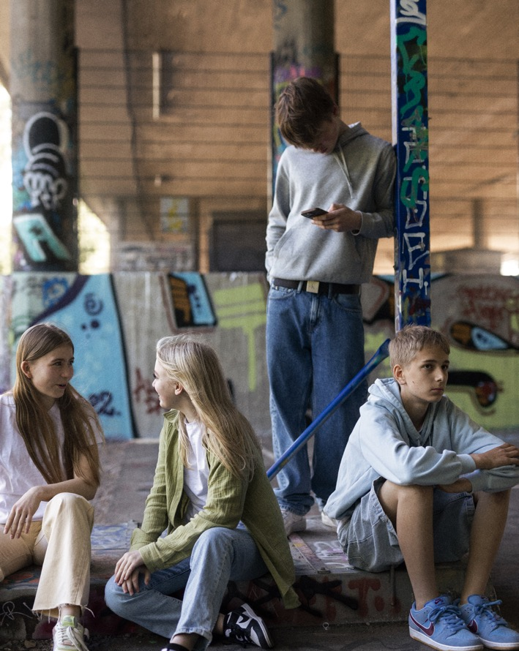
RYHMÄN VÄLTTÄMINEN
Keskustelukysymyksiä luokassa:
Miksi arvelette Eliaksen tuntevan niin kuin hän tuntee?
Mitä Elias voi tehdä vaikuttaakseen yksinäisyyden tunteeseen luokassa?
Notes:
Ohjeet: Opettaja lukee alla olevan tekstin ja tämän jälkeen keskustellaan kysymyksien avulla tekstistä.
Eliaksella on koulussa monta kaveria, hän pelaa salibandya kahdesti viikossa ja pitää kilpailemisesta joukkueensa kanssa. Hänellä on aina joku, jolle puhua koulupäivän aikana, ja ulkopuolelta katsottuna hän vaikuttaa olevan suosittu, koska monet haluavat olla hänen seurassaan. Jotkut salibandyjoukkuekavereista ovat myös hänen luokallaan.
Viime aikoina Elias ei ole tuntenut oloaan oikein mukavaksi luokallaan, hän on ollut rauhaton eikä ole pystynyt rentoutumaan yhdessä muiden kanssa samalla tavalla kuin ennen. Eliaksen vanhemmat ovat eroamassa, eikä hän ole kertonut siitä kenellekään kavereistaan. Ennen oppituntien alkua käytävällä on usein levotonta. On tavallista, että oppilaat tönivät toisiaan ja huutelevat toisilleen kiusanhaluisesti, ja kaksi luokkalaista on alkanut sanoa opettajalle vastaan aggressiivisella tavalla. Kerran kahden luokkalaisen välillä oli tappelu koulun jälkeen ja Eliaksen hyvää kaveria lyötiin. Nämä tunteet ja kokemukset koulussa ovat aiheuttaneet sen, että Elias haluaa nykyään olla yksin ja välttelee suurta ryhmää välituntien aikana. Hän tuntee itsensä yksinäiseksi, mutta haluaa olla mieluummin yksin kuin muiden kanssa.
Pohjustusta keskusteluun:
Joskus voi olla tervettä haluta olla yksin eikä ryhmässä, joka tuntuu turvattomalta, pelottavalta tai epämukavalta. Joskus ympäristö, kuten ryhmä, voi tuntua turvattomalta, esimerkiksi jos henkilöä kiusataan. Silloin ryhmästä vetäytyminen on luonnollinen reaktio.
Yksinäisyyden tunne voi syntyä, kun ei ole muuta ryhmää, johon voi hakeutua esimerkiksi koulussa. Joskus yksinäisyyden tunne voi puolestaan olla asia, joka henkilön on käytävä läpi ja kohdattava. Keskusteleminen jonkun kanssa, jonka kokee turvalliseksi ja johon luottaa, voi auttaa.
Yksinäisyydestä puhuttaessa on tärkeää huomata ero sen ja itsekseen olemisen välillä. Omavalintainen yksinolo ei välttämättä tarkoita, että ihminen tuntee olonsa yksinäiseksi. Yksinäisyyden tunne on aina oma/subjektiivinen kokemus, eikä sitä voi välttämättä nähdä ulkoapäin.
Erilaiset asiat voivat saada aikaan sen, että ryhmässä tuntuu turvattomalta. Jos yksinäisyyden tunne on ollut läsnä jo pitkään, se voi vaikuttaa henkilön ajatteluun, minäkuvaan ja siihen, miten hän näkee itsensä. Henkilö voi joutua yksinäisyyden noidankehään, joka saa hänet vetäytymään sellaisten ihmisten läheltä, joista muutoin voisi tulla hänen ystäviään. Yksinäisyyden noidankehään joutuminen voi pahimmassa tapauksessa johtaa sosiaalisten tilanteiden välttelyyn, koska silloin henkilö haluaa välttää ulkopuolisuuden ja hylätyksi tulemisen tunteen jättäytymällä itse sivuun. Tämä ymmärrettävästi aiheuttaa kuitenkin juuri ulkopuolisuuden ja hylätyksi tulemisen tunnetta.
Pohtikaa yhdessä, mikä voi saada aikaan ryhmästä vetäytymisen.

Slide 11
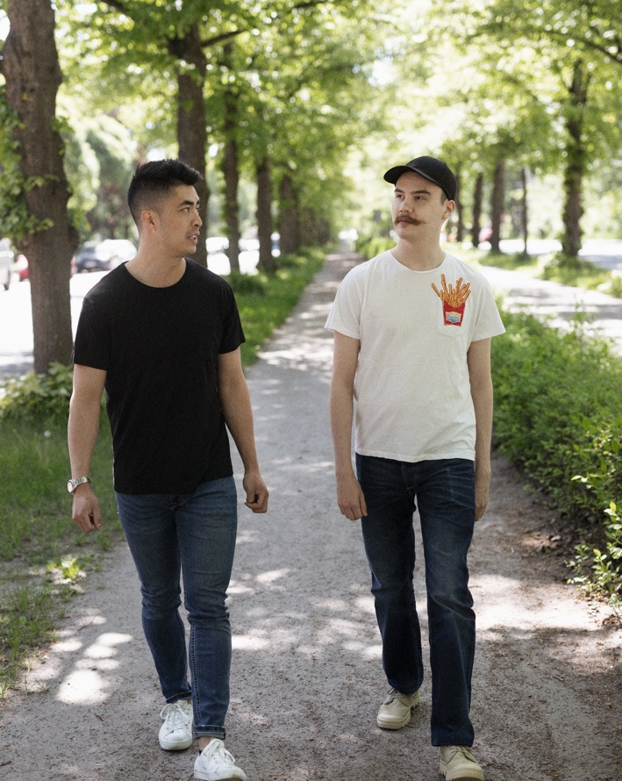
EASE
YKSINÄISYYTEEN VAIKUTTAMINEN
E: Extend yourself. Ota ensimmäinen askel kontaktin luomiseksi tervehtimällä ja juttelemalla muiden kanssa ja ottamalla heihin katsekontakti.
A: Action plan. Mistä olet kiinnostunut? Mieti tilanteita, joissa voit tavata samanhenkisiä ihmisiä, ja hakeudu niihin.
S: Selection. Voit itse vaikuttaa siihen, kenen kanssa haluat ystävystyä, ja panostaa näihin suhteisiin.
E: Expect the best. Oleta, että ympärilläsi olevat ihmiset haluavat sinulle hyvää.
Notes:
Tutkija John Cacioppo on kehittänyt suunnitelman siitä, miten voimme konkreettisesti vaikuttaa yksinäisyyden tunteeseemme.
E: Ensimmäisen kontaktin luomiseksi tarvitaan myös ensimmäinen teko. Milloin sinusta tuntuu mukavimmalta puhua jonkun kanssa? Valitse sellainen tilanne, joka tuntuu hyvältä ja haasta itsesi puhumaan jonkun kanssa.
A: Missä voisit tavata ihmisiä, jotka ovat kiinnostuneita samoista asioista kuin sinä? Kun löytää jotakin yhteistä puhuttavaa, on myös helpompi tuntea olonsa mukavaksi uusien ihmisten kanssa.
S: Tutkimukset ovat osoittaneet, että meillä on rajallinen kapasiteetti ihmissuhteiden määrän osalta. Emme voi odottaa, että meillä on 100 läheistä ystävää ja olemme perillä kaikesta, mitä näiden ihmisten elämässä tapahtuu, koska aivokapasiteettimme ei riitä siihen. Kuka saa sinut hyvälle mielelle, kenen kanssa tykkäät viettää aikaa? Voisitko käyttää enemmän aikaa näiden ihmisten kanssa olemiseen?
E: Asenteemme ja odotuksemme muita kohtaan vaikuttavat käyttäytymiseemme ja siihen, miten suhtaudumme muihin ihmisiin. Kun lähtökohtana on se, että ihmiset haluavat toisilleen hyvää, kontaktien luominen ja muiden seurassa rentoutuminen voi helpottua.

Slide 12
LOPUKSI
Yksinäisyys on kipeä ja vaikea asia, johon on olemassa apua. Yksinäisyydessä ei ole mitään hävettävää. Se on normaali, elämään kuuluva ilmiö, joka kohtaa kaikkia jossain elämän vaiheessa. Tärkeää on, että sen kanssa ei jää yksin. Kerro rohkeasti yksinäisyydestäsi kaverillesi, huoltajallesi, oppilaitoksesi työntekijälle tai muulle luotettavalle aikuiselle. Voit myös olla yhteydessä HelsinkiMission Nuorten kriisipisteeseen.
Yhdessä yksinäisyys voitetaan.

Slide 13

HELSINKIMISSION PALVELUT NUORILLE
Nuorten kriisipiste
Anonyymia keskusteluapua ammattiauttajiemme kanssa
Tukihenkilötoiminta
Koulutettu vapaaehtoinen kulkemaan rinnalla ja tukemaan eri elämäntilanteissa
Ryhmätoiminta
Yhteistä keskustelua ja harjoituksia vertaisryhmässä
www.helsinkimissio.fi
Notes:
Kerro HelsinkiMission nuorten palveluista. Kerro myös ensin:
Oppitunnin jälkeen voi käydä niin, että alat pohtia yksinäisyyden tunnetta, mikä on täysin luonnollista. Ajatuksistasi ja tunteistasi puhuminen ystävän, perheenjäsenen, vanhemman tai aikuisen kanssa koulussa voi auttaa.
HelsinkiMissio tarjoaa näitä tukimuotoja nuorille (12-29-vuotiaille). Jos olet kiinnostunut keskustelutuesta tai osallistumisesta ryhmätoimintaan, voit varata kartoituskeskustelun HelsinkiMission verkkosivujen kalenterin kautta: helsinkimissio.fi/nuorille/, valitse Keskustelu- ja kriisiapu.
Alaikäiset, jotka ovat kiinnostuneita tukihenkilön saamisesta, voivat hakea tukihenkilöä yhdessä mm. koulun ohjaajan, koulupsykologin tai opiskelijahuollon kanssa. Kysy tästä lisää opiskelijahuollon henkilöltä ja kerro, että olet kiinnostunut tukihenkilön saamisesta. Täytätte yhdessä hakemuksen. Lisätietoa löytyy nettisivuilta. Jos olet jo täyttänyt 18, voit varata meille ajan nettisivujemme helsinkimissio.fi/nuorille kalenterin kautta, valitse: Nuorten vapaaehtoiset tukihenkilöt.

Slide 14

Annathan palautetta oppitunnista: https://bit.ly/oppituntipalaute
Notes:
Kuulemme mielellämme palautetta oppitunnista! Yllä oleva linkki on tarkoitettu opiskelijoille.
Annathan myös oman arvokkaan palautteesi täällä: https://link.webropol.com/s/oppituntipalaute-opettajalle.

Slide 15
KIITOS!
schooltobelong@helsinkimissio.fi
helsinkimissio.fi
schooltobelong.fi

